Slide 1
Udfordringer med vand og samarbejdsmuligheder med landbruget
v/Rikke Krogshave Laursen, SEGES
Partnerdag - Klimatorium, d. 29. marts 2023

Slide 2
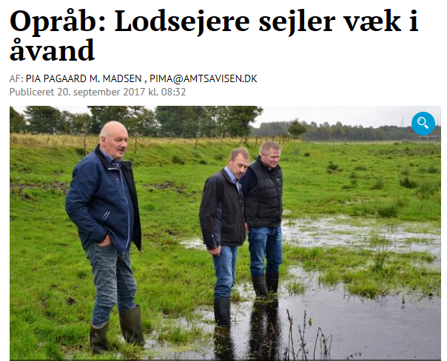
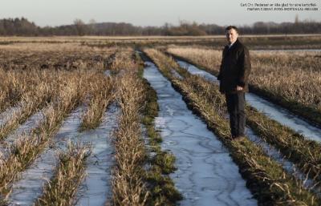
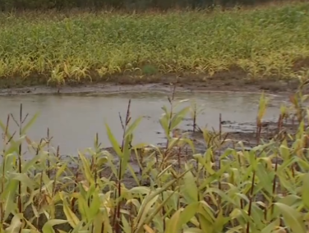
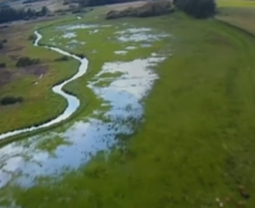
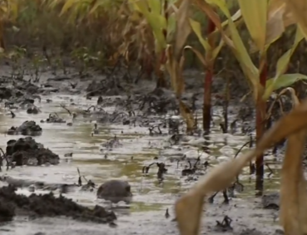
Landbruget har stigende udfordringer med for meget vand
September 2017
Januar 2018
Jyllandsposten 8/1-2018
Jyllandsposten 9/1-2018
Viborg Stifts Folkeblad d. 20. september 2017
TV MIDTVEST d. 19. september 2017,
nyhedsudsendelse kl. 19:30
Tveast.dk, d. 13. januar 2018
Skals Å, 90 cm over normal vandstand

Slide 3
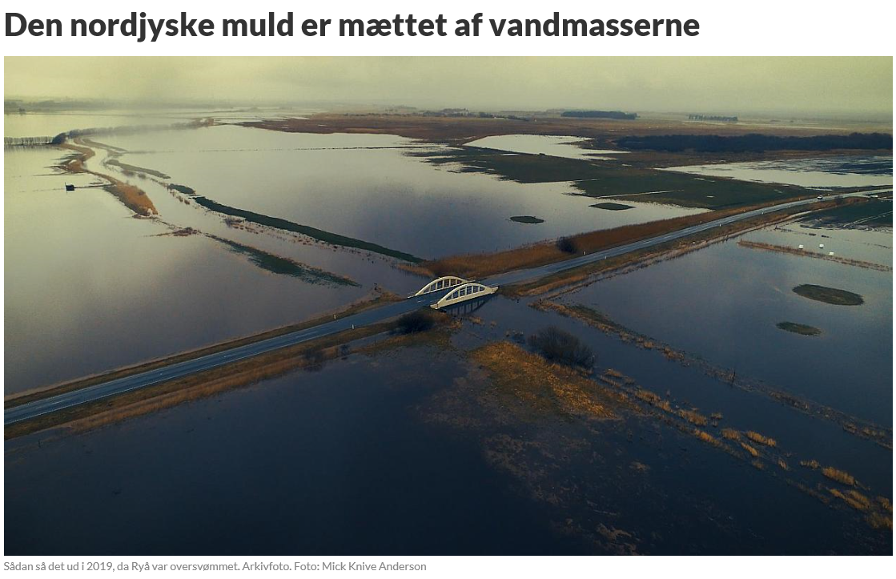
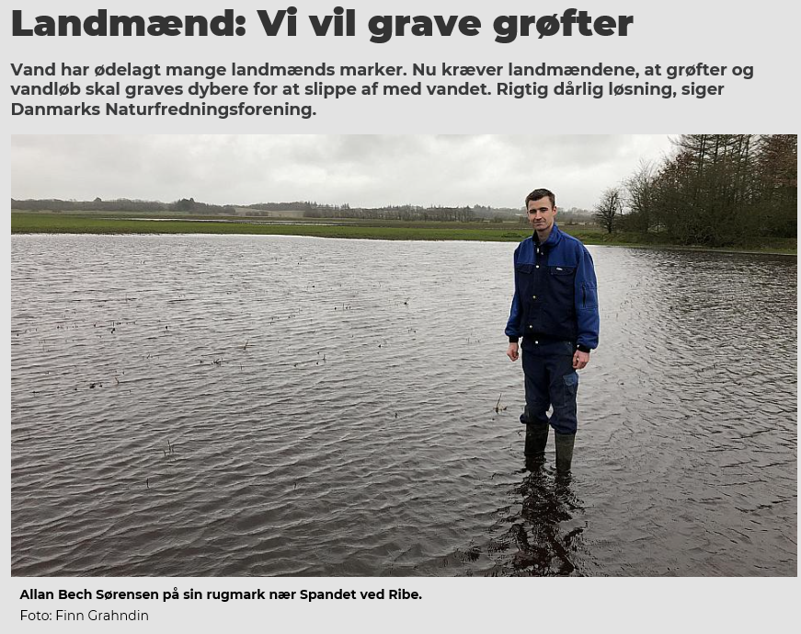
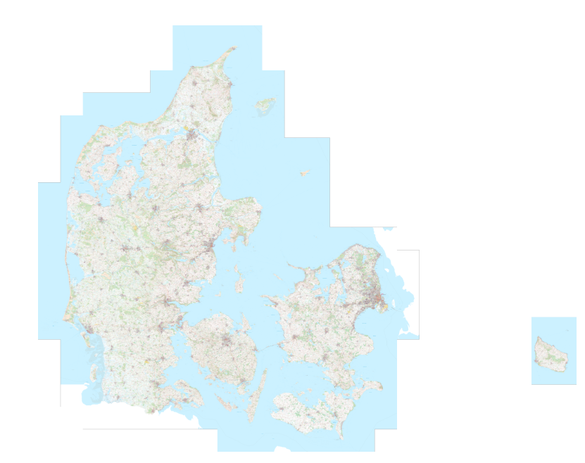
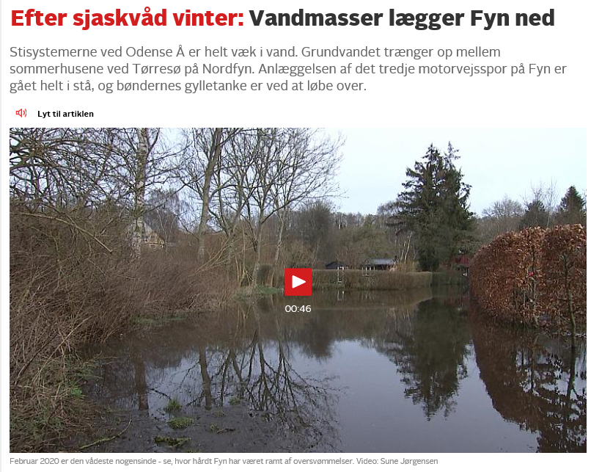
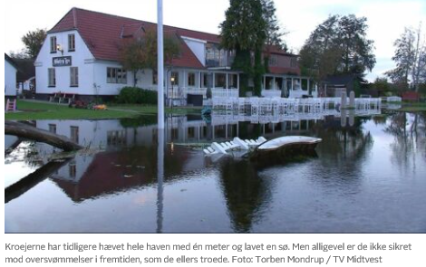
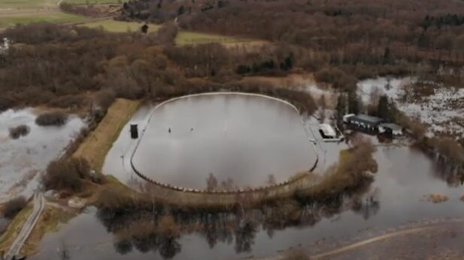
Efteråret 2019 / Vinteren 2020
https://www.tvsyd.dk/esbjerg/landmaend-vi-vil-grave-groefter
https://nyheder.tv2.dk/lokalt/2019-10-26-gudenaaen-flyder-over-kro-drukner-lige-nu-i-vand
https://www.tv2fyn.dk/fyn/efter-sjaskvaad-vinter-vandmasser-laegger-fyn-ned
https://nyheder.tv2.dk/lokalt/2020-02-26-speedway-bane-under-vand-jeg-har-aldrig-oplevet-noget-lignende
Foto: TV2 Østjylland

Slide 4
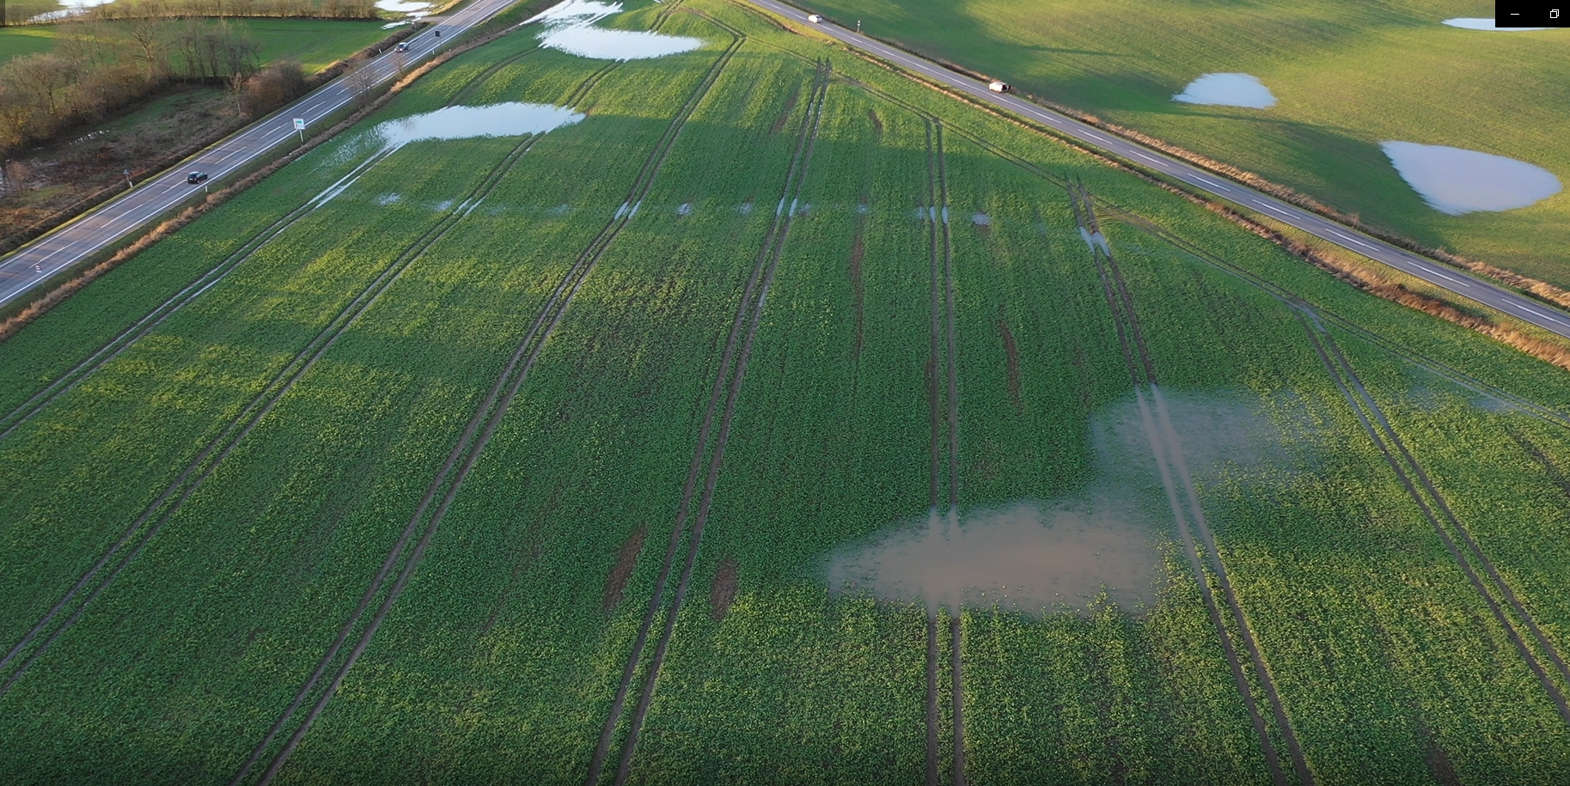
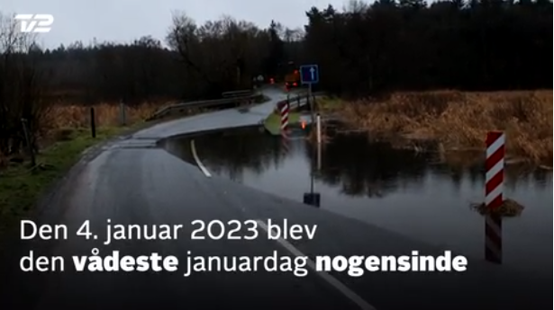
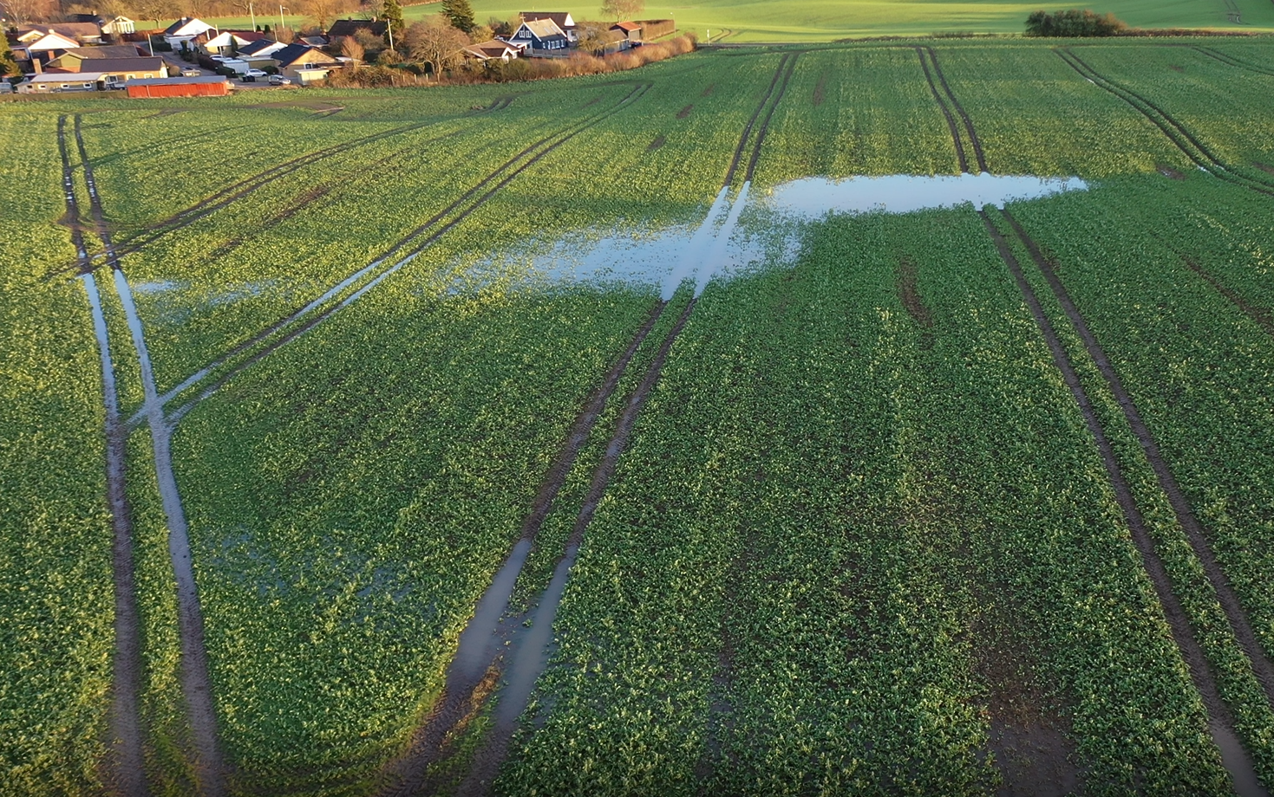
Og nu er januar 2023 bogført som den vådeste, der nogensinde er registreret
Foto: SEGES
https://nyheder.tv2.dk/samfund/2023-01-05-danmark-ramt-af-voldsomme-oversvoemmelser-og-det-kan-blive-vaerre-endnu -
Foto: SEGES

Slide 5
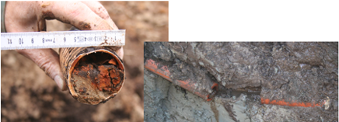
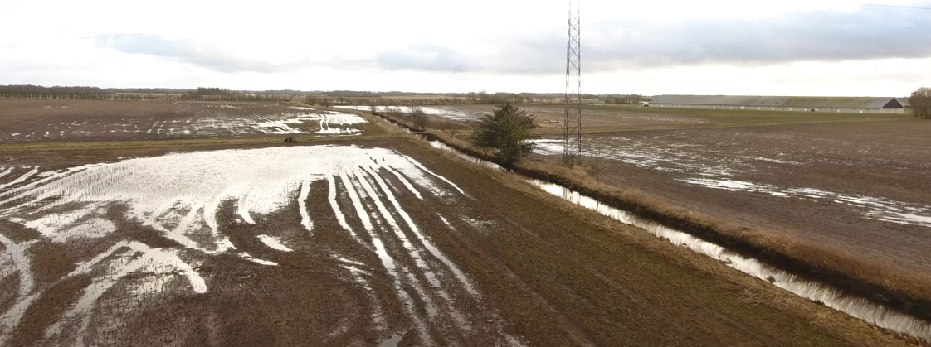
Det er der flere årsager til
Stigende mængder nedbør
Gammelt, slidt og underdimensioneret drænsystem
Sætning af jorder
Ringe infiltrationsevne
Dykkede dræn
Foto: Martin Stoltenberg Hansen
Øget afstrømning i vandløb og ændret vandløbsvedligeholdelse
Stigende terrænnær grundvandsstand

Slide 6
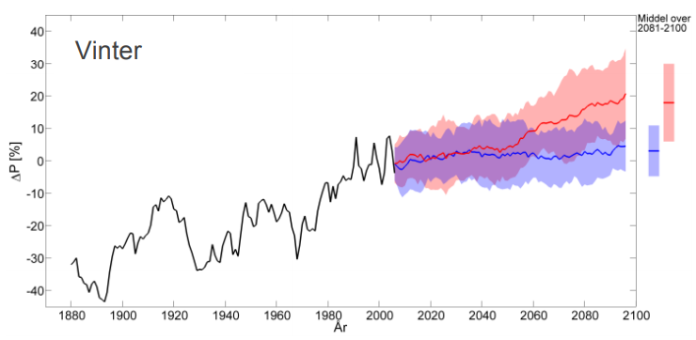
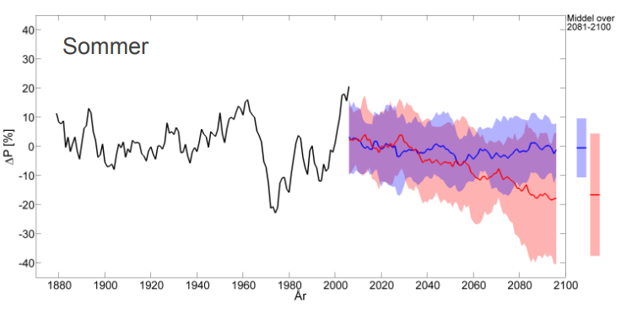
Forventet fremtidig nedbør
Observerede og forventede nedbørsændringer i DK [%] ift. ref. perioden 1986-2005
Modelleret
Vinternedbøren har været stigende, og forventes at stige eller holde niveau i fremtiden
Om sommeren forventes antallet af nedbørsdage at falde i fremtiden → Tørke.
Hyppigere intense regnhændelser.
RCP8.5
RCP2.6
Observeret
Ref. perioden
Modelleret
Observeret
RCP2.6
Ref. perioden
RCP8.5
(Olesen et al., 2017)

Slide 7
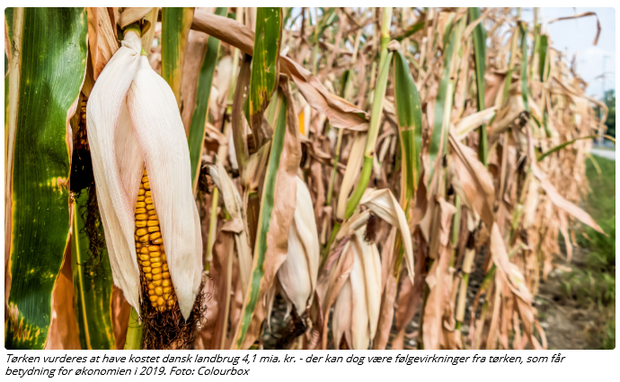
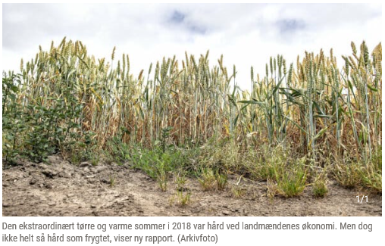
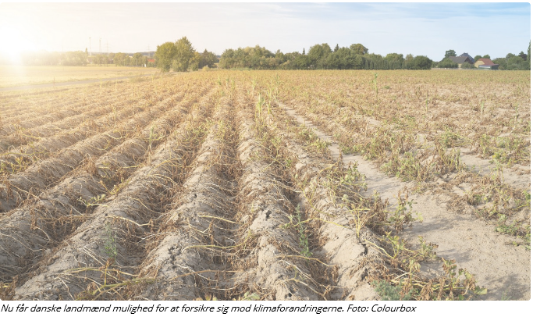
Flere og længerevarende perioder med tørke
Økologisk Nu, https://nyheder.okologi.dk/mark-og-stald/sa-meget-kostede-torken-landbruget
JyskeVestkysten, 4. feb. 2019. https://jv.dk/artikel/landbrugets-t%C3%B8rketab-var-to-milliarder-mindre-end-frygtet-2019-2-4(6)
Økologisk Nu, https://nyheder.okologi.dk/politik-og-udvikling/nu-kan-landmaend-forsikre-sig-mod-klimaforandringerne

Slide 8
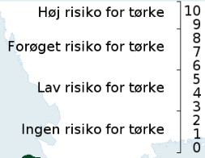
DMI’s tørkeindeks
Forårstørke (2019, 2020 og 2022)
Sommertørke (2018)
2018
2022
2020
2019
https://www.dmi.dk/vejrarkiv/

Slide 9
En 2018 tørke kan blive normalen allerede omkring 2040

Slide 10
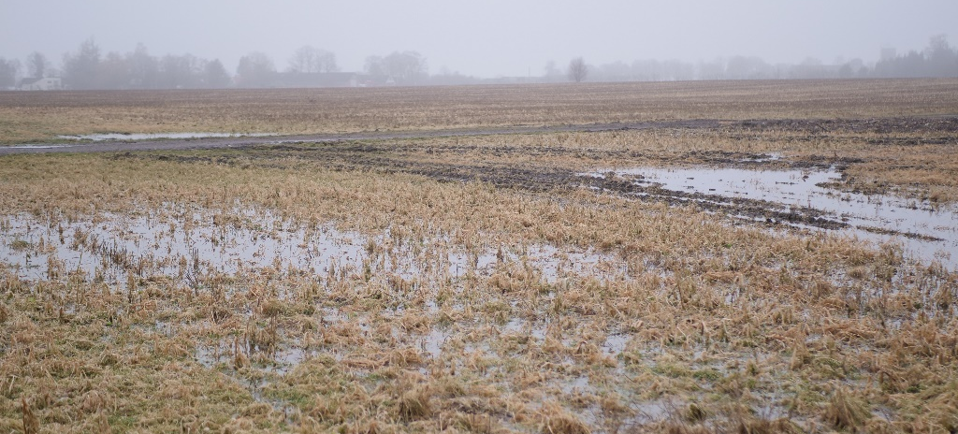
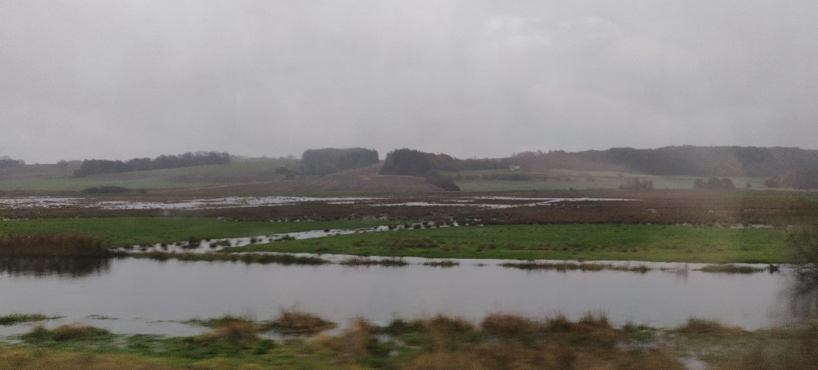
Udfordringen
Økologisk Nu, https://nyheder.okologi.dk/politik-og-udvikling/nu-kan-landmaend-forsikre-sig-mod-klimaforandringerne
For meget vand
For lidt vand
Landmandens økonomi
Fødevaresikkerhed
Miljø
Natur og biodiversitet
Klima
…
Foto: Martin Stoltenberg Hansen
Foto: Line Bønnelycke Nørgaard

Slide 11
Så der skal findes løsninger … der findes løsninger …
Løsningsmuligheder – for meget vand
Løsningsmuligheder – for lidt vand
Men der er brug for samarbejde, for vand krydser markskel, administrative grænser mv.

Slide 12
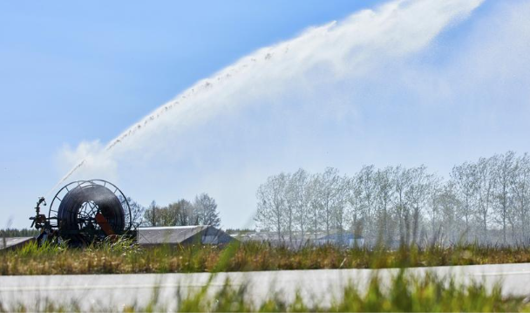
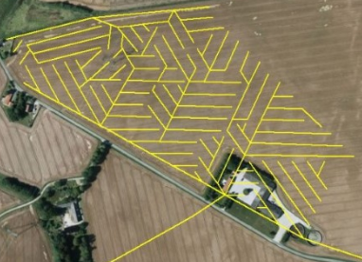
Samarbejdsmuligheder (Sekundavand)
Foto: SEGES
Foto: SEGES
Opsamling af drænvand fra landbrug / pumpelag
PtX-anlæg
Reservoir

Slide 13
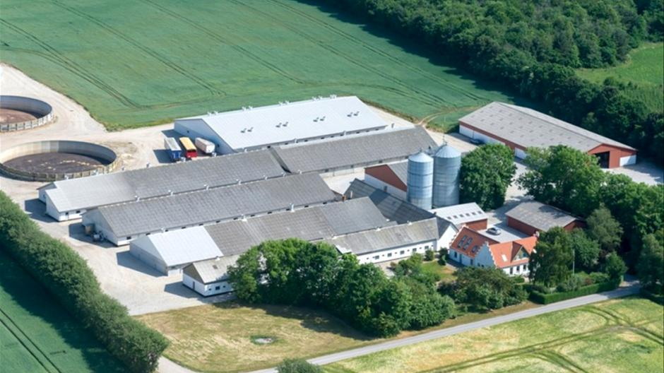
Samarbejdsmuligheder (tilbageholdelse af vand i oplandet)
Øge jordens humusindhold
(+1% > jordens vandindhold ved markkapacitet øges med 2 %).
Implementering af flere LAR løsninger på landet
https://landbrugsavisen.dk/stor-svineejendom-til-salg-p%C3%A5-djursland -

Slide 14
Samarbejdsmuligheder … og forhåbentlig mange flere!
Landbruget kan ikke løse disse udfordringer alene.
Der er brug for samarbejde.
…
Myndigheder
Vidensinstitutioner, forsyninger,
virksomheder
Landbrug

Slide 15
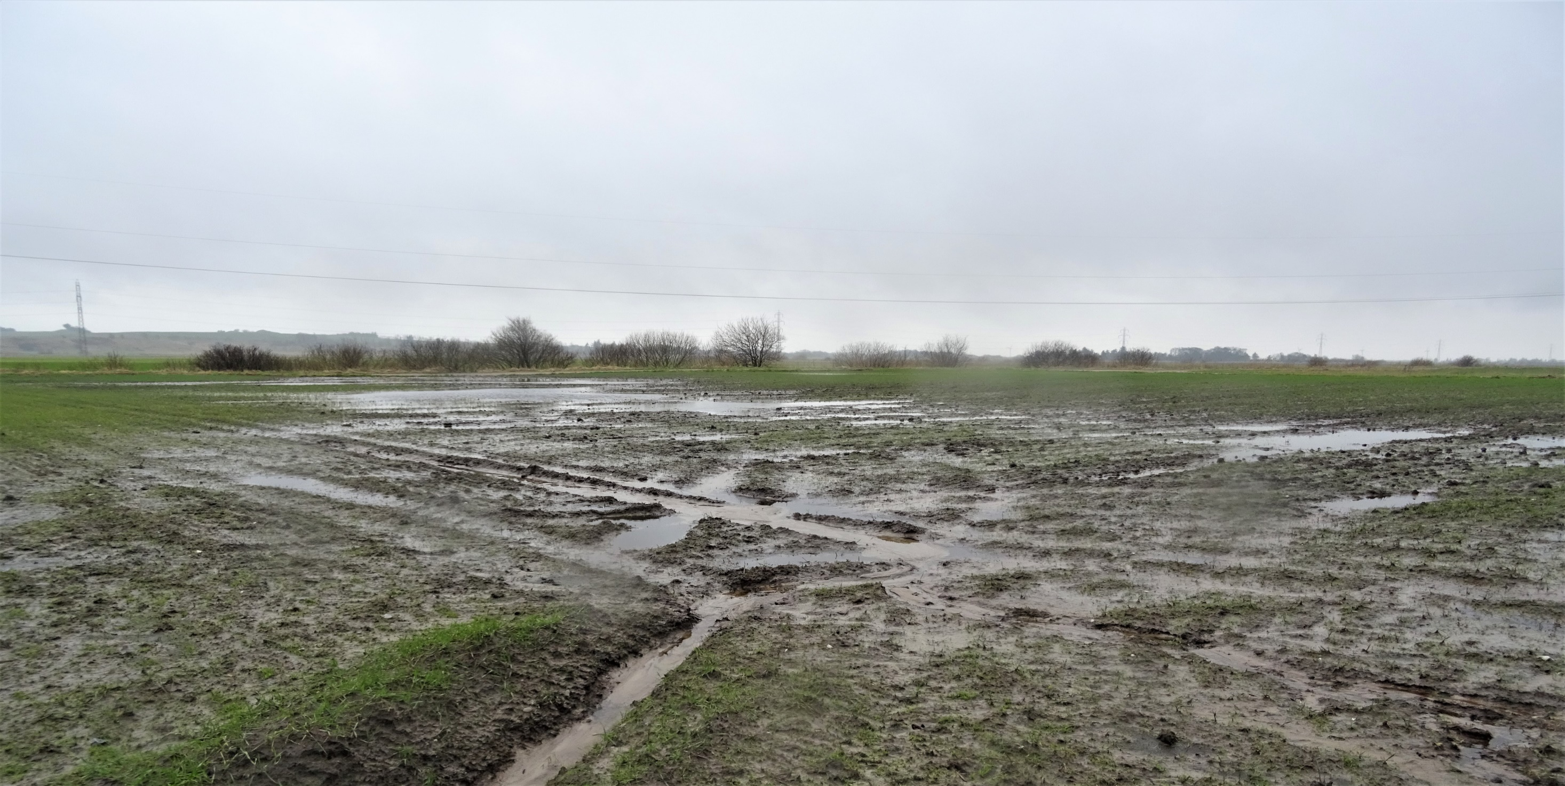
Tak for opmærksomheden!
Glæder mig til at samarbejde med jer ☺
Foto:SEGES
Rikke Krogshave Laursen
Rila@seges.dk
+45 3030 2682

